Slide 1
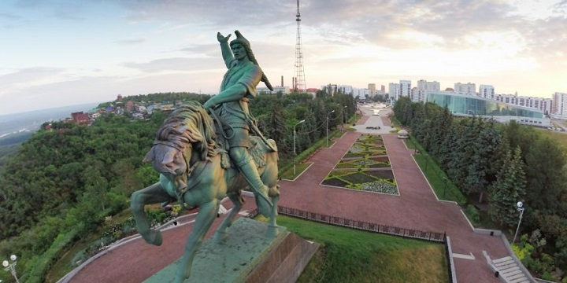
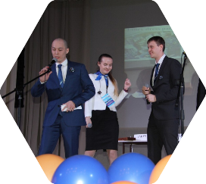
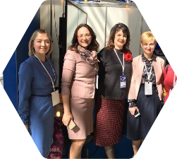


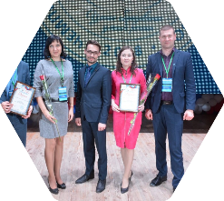

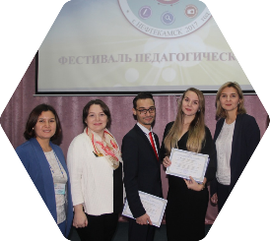


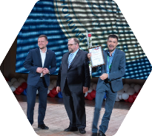
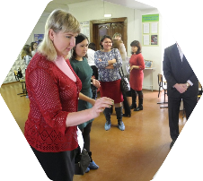

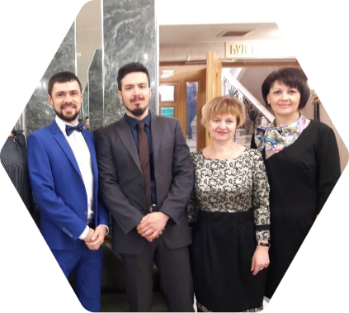

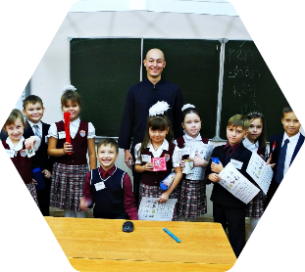


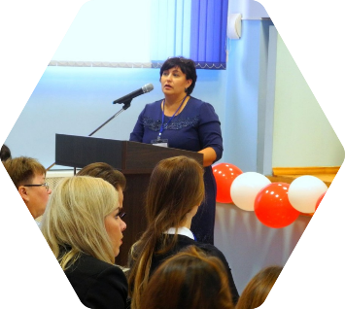
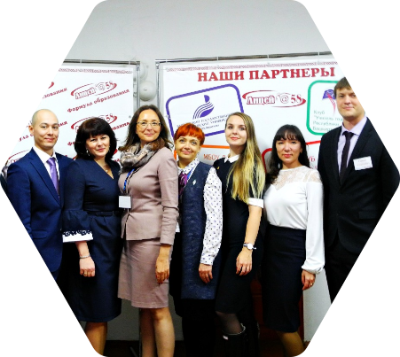



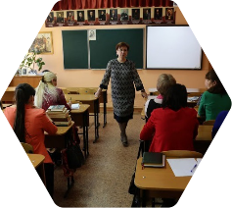
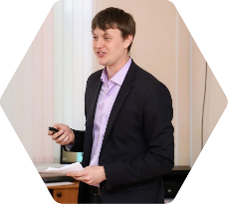
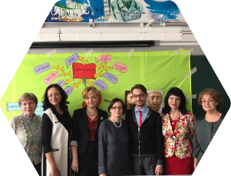
Особенности применения ИКТ на различных этапах урока

Slide 2
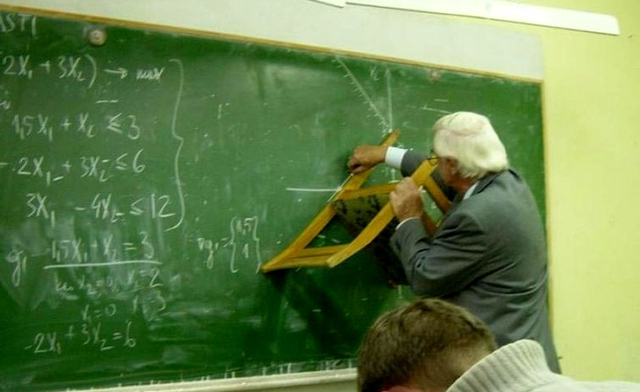
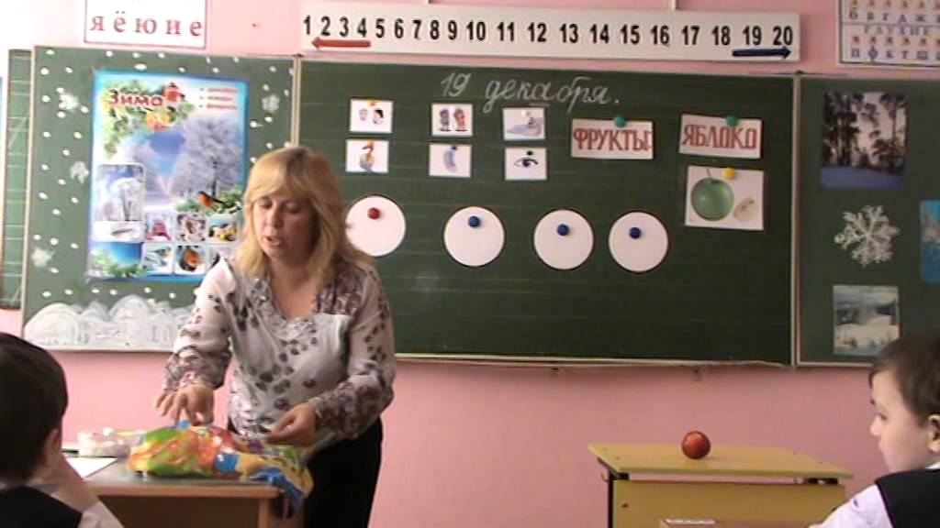
«Меловой период»

Slide 3


Slide 4
Сложность
Электронные курсы в
LMS и MOOCS
Видео-
лекция
Цифровые пособия
с обратной связью
ВЕБИНАР
ПРЕЗЕНТАЦИЯ
ТЕСТЫ
СИСТЕМНОСТЬ
ВОСПРОИЗВОДИМОСТЬ
АНАЛИТИКА
ОБРАТНАЯ СВЯЗЬ
ТЕХНОЛОГИЧНОСТЬ
ТЕКСТ
Интерактивность

Slide 5

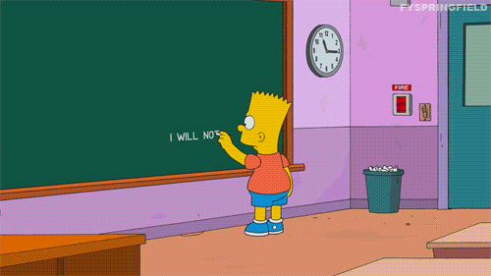
Я не буду бороться с будущим или
Прогресс - прогрессом, а лифт ломается чаще лестницы?

Slide 6


Slide 7
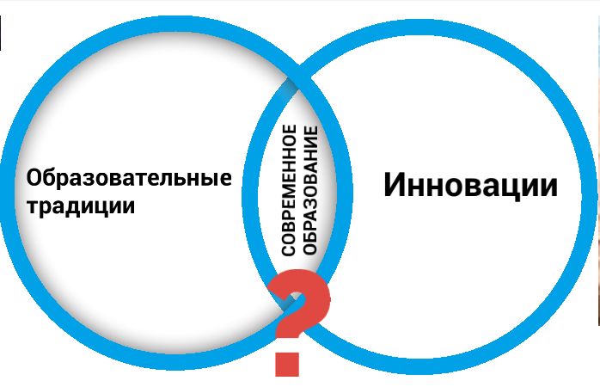

Slide 8
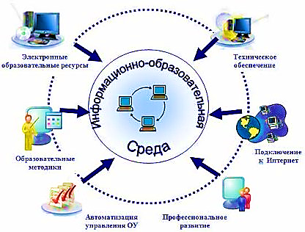

Slide 9

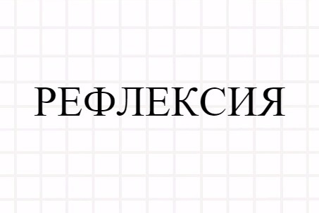

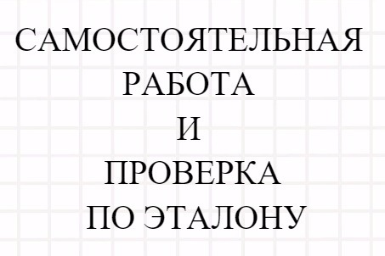
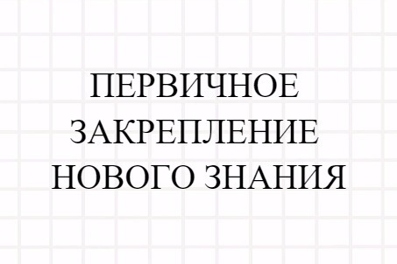

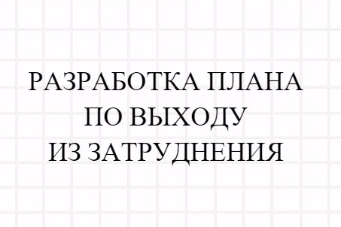
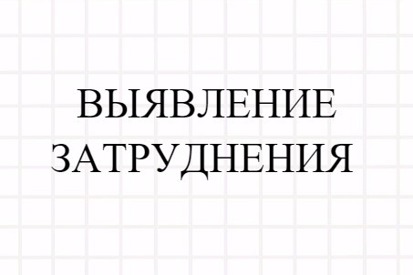
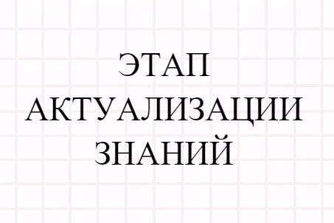



РАСПОЛОЖИТЕ ЭТАПЫ УРОКА ПО ФГОС В ПОРЯДКЕ ИХ ПРОВЕДЕНИЯ:

Slide 10
РАСПОЛОЖИТЕ ЭТАПЫ УРОКА ПО ФГОС В ПОРЯДКЕ ИХ ПРОВЕДЕНИЯ:
1
2
3
4
5
6
7
8
9

Slide 11

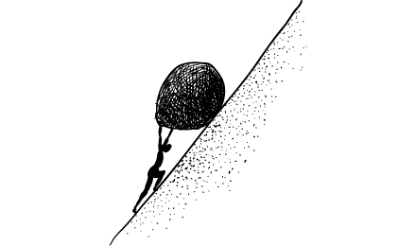

ЭТАП МОТИВАЦИОННЫЙ/ЦЕЛЕПОЛАГАНИЕ
ПРОЦЕСС
РЕЗУЬТАТ
«получить систематизированные сведения о дробях» (математика);
«сформировать у детей историческое мышление» (история);
«описать полученные с помощью наблюдения факты о кристаллах сахара» (физика);
«выявить и изобразить логическую структуру понятия «человек» (философия);
«построить классификацию культурных традиций русского народа» (история);
ЦЕЛЬ
ЗАДАЧИ
СРЕДСТВА

Slide 12


ЭТАП МОТИВАЦИОННЫЙ/ЦЕЛЕПОЛАГАНИЕ
мотивационная роль цели
сложность цели должна
соответствовать
индивидуальным
особенностям учеников
конечный
образовательный
продукт
дидактическая ценность
конкретной учебной цели

Slide 13
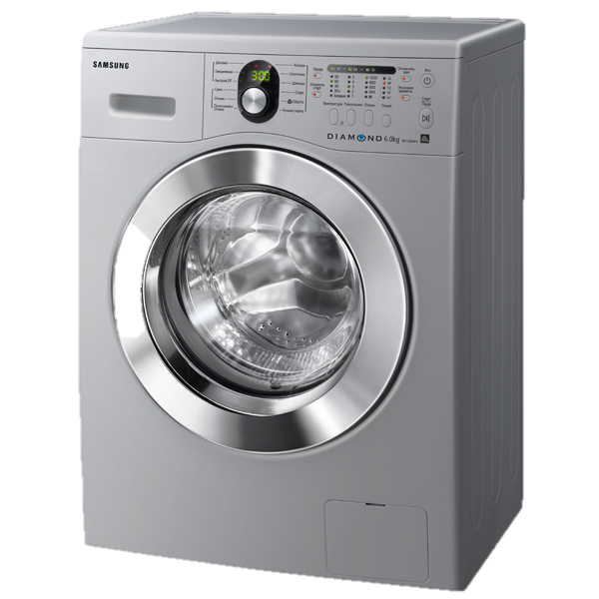
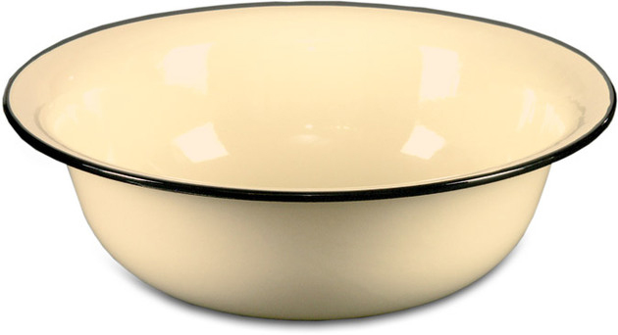

ТРУДОЁМКОСТЬ

Slide 14

ИНФОРМАТИВНОСТЬ
СТРУКТУРНОСТЬ
СБАЛАНСИРОВАННОСТЬ
УВЛЕКАТЕЛЬНОСТЬ
ИНСТРУКТИВНОСТЬ

Slide 15

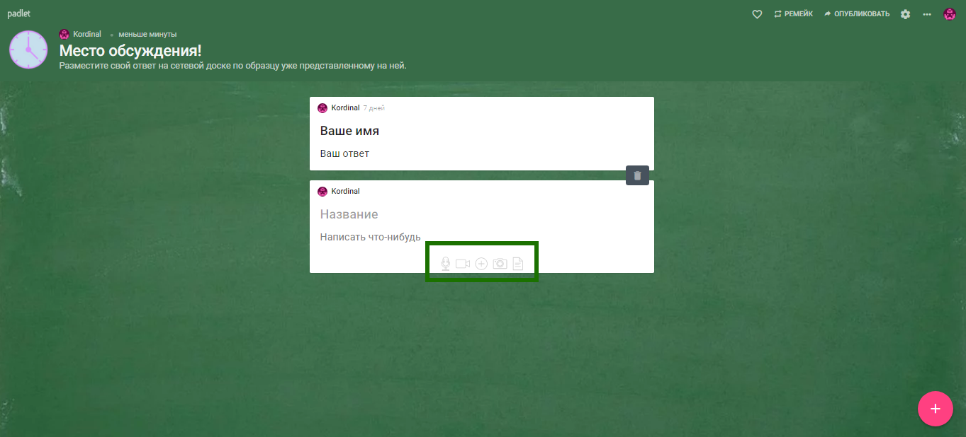
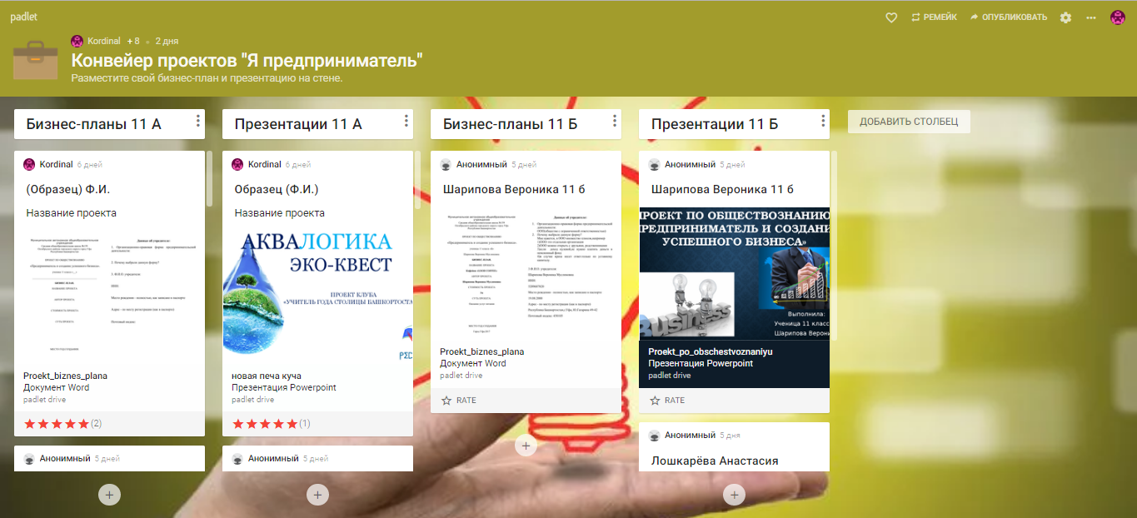
Padlet — это интуитивный, удобный и многофункциональный сервис для хранения, организации и совместной работы с различными материалами.

Slide 16

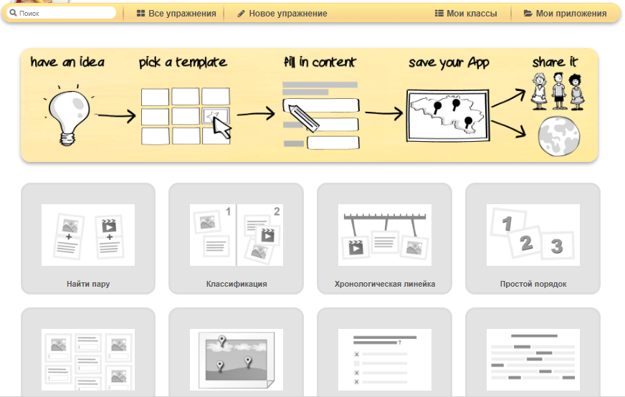
LearningApps – конструктор интерактивных заданий

Slide 17

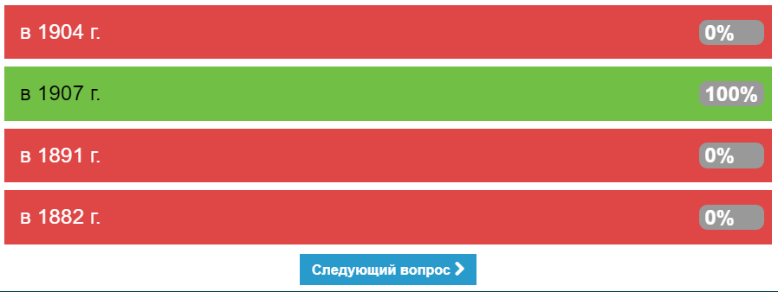
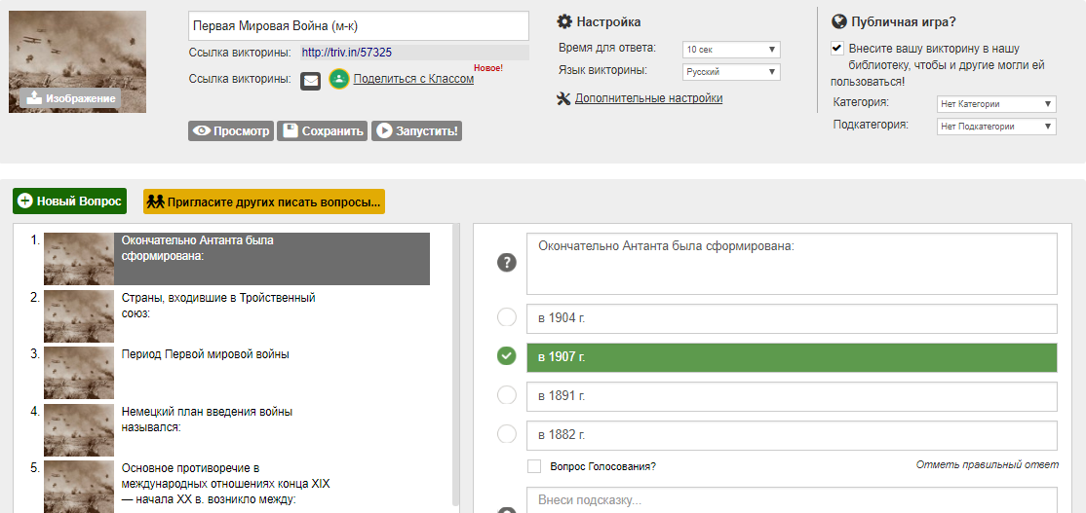
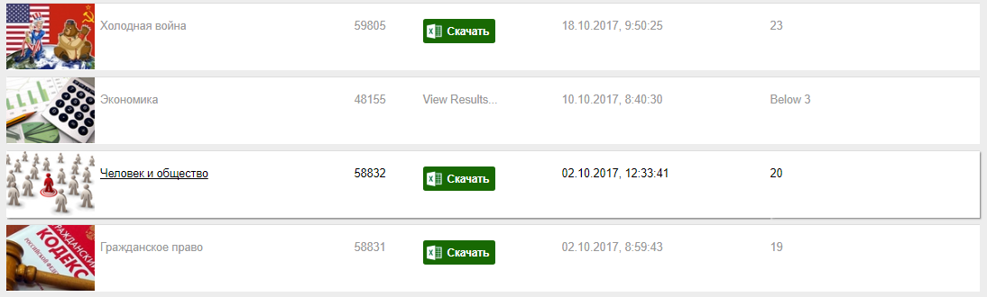
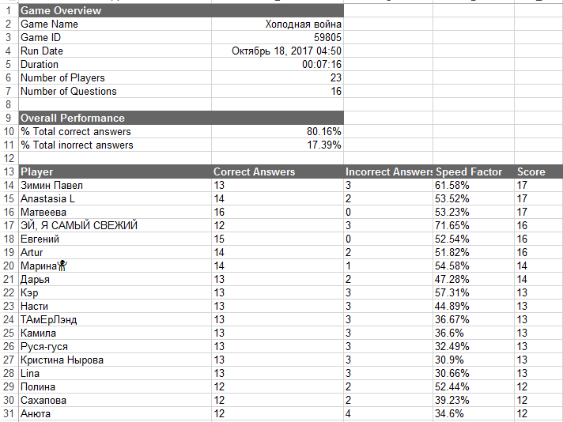
Онлайн-конструктор тестов Triventy.

Slide 18
Жалко тратить ценное время общения на рисование, черчение и написание;
Цель должна описывать результат влияния ИКТ на аудиторию;
ИКТ на уроке это не самоцель, а эффективное средство;
Есть другой способ - выбери наилучший;
Перенос традиционных материалов в новую среду бесперспективен;
Выбирая средства обучения придерживайтесь аспектов:
Социальных;
Методических;
Технических.

Slide 19
Особенности применения ИКТ на различных этапах урока

